Slide 1
Le subjonctif
Le subjonctif est un mode, comme l’indicatif, le conditionnel et l’impératif.

Slide 2
Qu’est-ce qu’un mode?
Un mode exprime une modalité, c’est-à-dire une attitude du locuteur (la personne qui parle) vis-à-vis de la relation entre le sujet et l’action ou l’état évoqué par le verbe.

Slide 3
L’indicatif présente la relation entre le sujet et le verbe comme factuelle, vraie, certaine. L’attitude du locuteur vis-à-vis de la relation entre le sujet et le verbe est une attitude d’objectivité.

Slide 4
Les arbres perdent leurs feuilles en automne.

Slide 5
Le subjonctif s’emploie le plus souvent quand le locuteur veut exprimer des attitudes comme le jugement, l’émotion, la peur, le souhait, la volonté, le doute, etc.
Le subjonctif projette la subjectivité du locuteur sur la relation entre le sujet et le verbe.

Slide 6
Je souhaite que vous soyez heureux!

Slide 7
Le subjonctif existe aussi en anglais…
Long live the king!
If I were rich, …
Put your dog on a leash, lest he escape.

Slide 8
…mais il est beaucoup moins usité en anglais qu’en français !
Note: le subjonctif est pratiquement toujours utilisé dans des propositions subordonnées introduites par QUE (et aussi “pour que”, “afin que”, “bien que”, “sans que”, etc.). Mais attention, la conjonction QUE n’introduit pas toujours une proposition au subjonctif !

Slide 9
Les 4 temps du mode subjonctif :
Subjonctif présent
Subjonctif passé
Subjonctif imparfait
Subjonctif plus-que-parfait
Bonne nouvelle: seuls le subjonctif présent et le subjonctif passé sont utilisés dans la langue courante. L’imparfait et le plus-que-parfait du subjonctif sont des temps littéraires, qui sont rarement employés même à l’écrit aujourd’hui.

Slide 10
Remarque
Autre bonne nouvelle : il n’y a pas de subjonctif futur!

Slide 11
La formation du subjonctif présent
Le radical (stem) du subjonctif présent est

Slide 12
La formation du subjonctif présent
Le radical (stem) du subjonctif présent est celui de la 3ème personne du pluriel du présent de l’indicatif :

Slide 13
La formation du subjonctif présent
Premier groupe:
--er ils chantent → CHANT-
Deuxième groupe:
--ir ils finissent → FINISS-
Troisième groupe (verbes réguliers):
--re elles descendent → DESCEND-

Slide 14
La formation du subjonctif présent:
Les terminaisons sont:
--e --ions
--es --iez
--e --ent
Elles ressemblent à quoi?

Slide 15
La formation du subjonctif présent:
Les terminaisons sont:
--e --ions
--es --iez
--e --ent
Elles ressemblent à quoi? Aux terminaisons du présent de l’indicatif des verbes en --er et de l’imparfait.

Slide 16
La majorité des verbes suivent cette règle de construction
A New York / dans ma ville
il vaut mieux que vous _____________ (ne pas conduire)…
il faut que tu _______________ (visiter) …
Il faudrait que je _______________ (te /vous montrer)…
Ce serait bien que vous ____________ (monter)…
C’est dommage que tu _____________ (ne pas rester)…
Je voudrais que vous _____________ (me /nous dire)…
Il faut que je _________________ (écrire)…
Il ne faudrait pas que tu ________________ (partir) …
Je suggère que vous ________________ (manger) …

Slide 17
La majorité des verbes suivent cette règle de construction
A New York / dans ma ville
il vaut mieux que vous ne conduisiez pas.
il faut que tu visites Central Park.
Il faudrait que je te montre Soho.
Ce serait bien que vous montiez sur l’Empire State Building.
C’est dommage que tu ne restes pas plus longtemps.
Je voudrais que vous nous disiez ce que vous voulez voir.
Il faut que j’écrive les adresses des meilleurs restaurants.
Il ne faudrait pas que tu partes sans avoir visité le Village.
Je suggère que vous mangiez des bagels.

Slide 18
Deux verbes complètement irréguliers
Être Avoir
que je sois que j’aie
que tu sois que tu aies
qu’elle soit qu’elle ait
que nous soyons que nous ayons
que vous soyez que vous ayez
qu’elles soient qu’elles aient

Slide 19
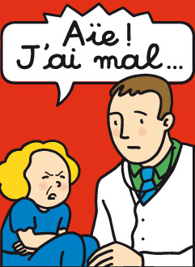
ALLER ET AVOIR Attention à la prononciation!
Aller Avoir
que j’aille que j’aie
que tu ailles que tu aies
qu’elle aille qu’elle ait
que nous allions que nous ayons
que vous alliez que vous ayez
qu’elles aillent qu’elles aient

Slide 20
D’autres verbes irréguliers
FAIRE POUVOIR SAVOIR

Slide 21
D’autres verbes irréguliers
FAIRE POUVOIR SAVOIR
que je fasse que je puisse que je sache

Slide 22
D’autres verbes irréguliers
FAIRE POUVOIR SAVOIR
que je fasse que je puisse que je sache
que tu fasses que tu puisses que tu saches
qu’elle fasse qu’elle puisse qu’elle sache
que nous fassions que nous puissions que nous sachions
que vous fassiez que vous puissiez que vous sachiez
qu’elles fassent qu’elles puissent qu’elles sachent

Slide 23
Verbes à deux radicaux
Boire
Croire
Devoir
Mourir
Prendre
Recevoir
Tenir
Venir
voir

Slide 24
Verbes à deux radicaux
Boire que je boive que nous buvions
Croire que je croie que nous croyions
Devoir que je doive que nous devions
Mourir que je meure que nous mourions
Prendre que je prenne que nous prenions
Recevoir que je reçoive que nous recevions
Tenir que je tienne que nous tenions
Venir que je vienne que nous venions
Voir que je voie que nous voyions
Vouloir que je veuille que nous voulions

Slide 25
Discussion
-Qu’est-ce qu’il faudrait qu’on _______ (voir)?
-Il faudrait que vous/tu __________ (voir)…
-Où faudrait-il qu’on ___________ (aller)?
-Ce serait bien que vous/ tu ________ (aller)…
Utilisez boire, venir, prendre au subjonctif dans d’autres phrases!

Slide 26
Discussion
-Qu’est-ce qu’il faudrait qu’on voie?
-Il faudrait que vous voyiez/tu voies Soho.
-Où faudrait-il qu’on aille?
-Ce serait bien que vous alliez / tu ailles à Central Park.

Slide 27
Le subjonctif passé
AUXILIAIRE ÊTRE OU AVOIR AU SUBJONCTIF PRÉSENT
+
PARTICIPE PASSÉ

Slide 28
Le subjonctif passé
Leur équipe a gagné.
Les supporters sont contents.
→
Les supporters sont contents que leur équipe ait gagné.

Slide 29
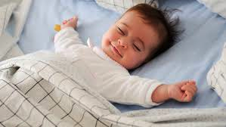
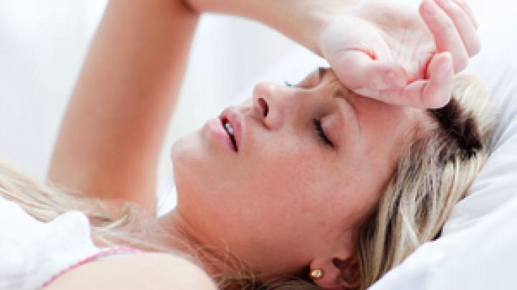
Le subjonctif passé
Le bébé s’est endormi.
La maman est contente.
→
La maman est contente que le bébé
se soit endormi.

Slide 30
Le subjonctif passé
Le subjonctif passé indique que l’action ou l’état exprimé par le verbe est ANTÉRIEUR à l’action ou l’état exprimé par le verbe de la proposition principale.
D’abord, l’équipe a gagné, et après, les supporters sont contents.
D’abord, le bébé s’est endormi, et après, la mère est contente.

Slide 31
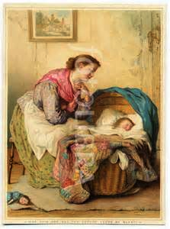
Notez que le subjonctif passé s’emploie aussi aujourd’hui dans la langue courante pour indiquer un rapport d’antériorité dans le passé:
La mère était contente que
le bébé se soit endormi.

Slide 32
Application
Hier, vous n’avez pas bien dormi
vous n’avez pas fini vos devoirs
vous ne vous êtes pas amusé(e)(s)
vous êtes arrivés en retard à un rendez-vous
vous n’avez rien mangé
Aujourd’hui, vos amis sont désolés pour vous expriment leurs regrets:
→ Nous regrettons que vous/tu ____________

Slide 33
Conversation
Modèle:
Question: Qu’est-ce que tu as / vous avez fait, vu, visité, bu, mangé, appris, etc. hier? Où es-tu / êtes-vous allé (e)(s) hier?
Réponse: J’ai/ nous avons vu des gratte-ciel, je suis/ nous sommes allé(e)(s) à Central Park, etc.
Commentaire: je (ne) suis (pas) surprise que tu aies/ vous ayez vu des gratte-ciel, etc.

Slide 34
Modèle: je (ne) suis (pas) surprise que tu aies/ vous ayez vu des gratte-ciel, etc.
Utilisez ces expressions dans la proposition principale:
Je suis content(e) ≠ désolé(e) que …
Il (n’) est (pas) surprenant que …
Je (ne) suis (pas) surpris(e), étonné (e) que …
Je regrette que …
Il est dommage que …
C’est bien que …
Il aurait préférable que …

